Slide 1
Guía del cuidador
Introducción a la aplicación móvil Caregiver Connect de Help at Home
Diseñada por cuidadores para cuidadores
La aplicación móvil Caregiver Connect de Help at Home le dará acceso más fácil a los recursos y el soporte que necesita para que pueda enfocarse en el cuidado de sus clientes.
¡Descárguela e inscríbase hoy mismo!

Slide 2
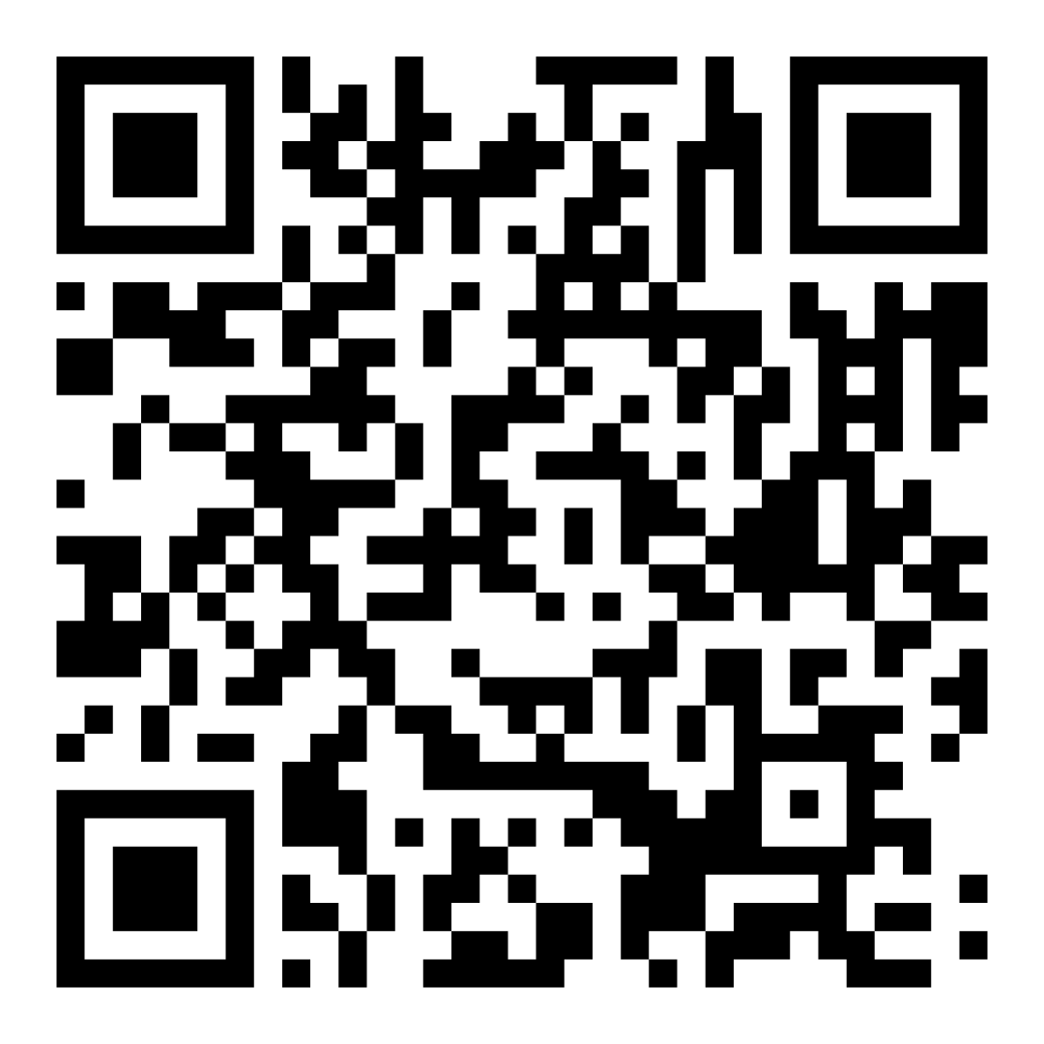
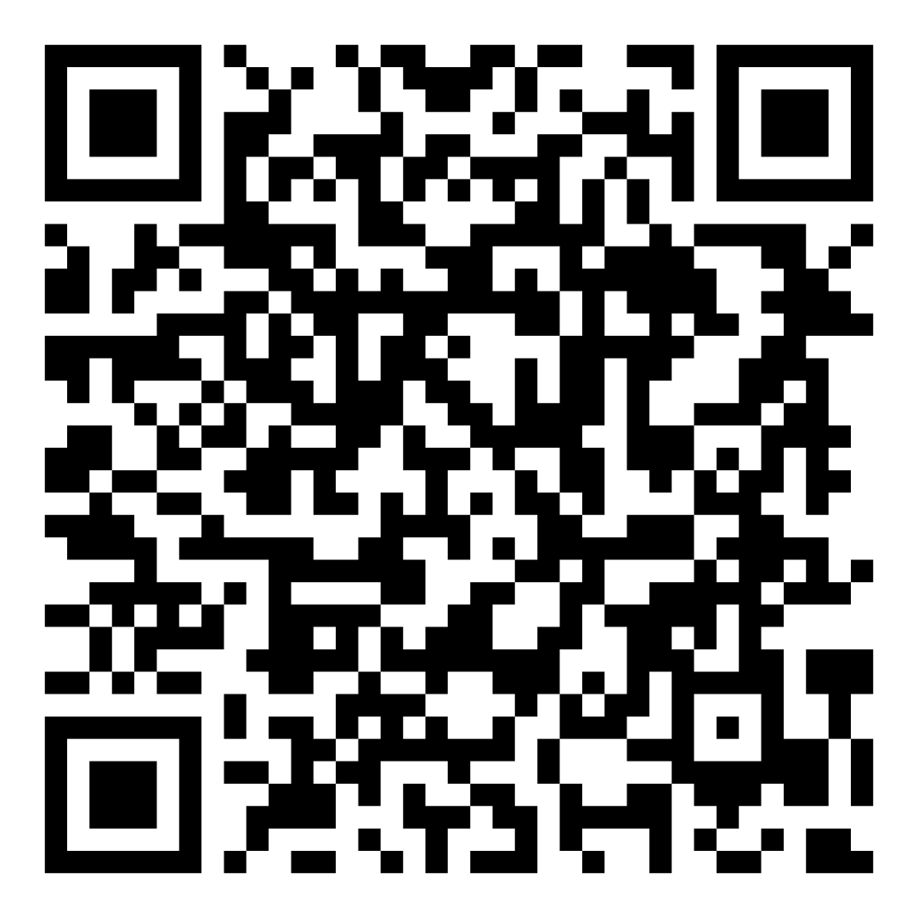
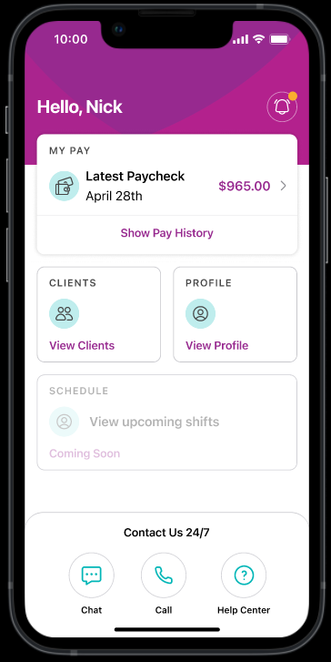
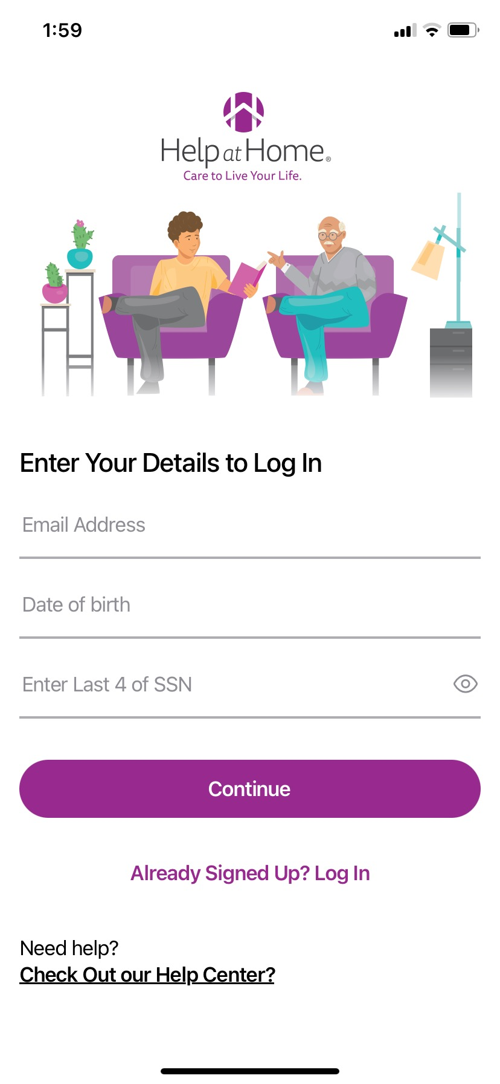
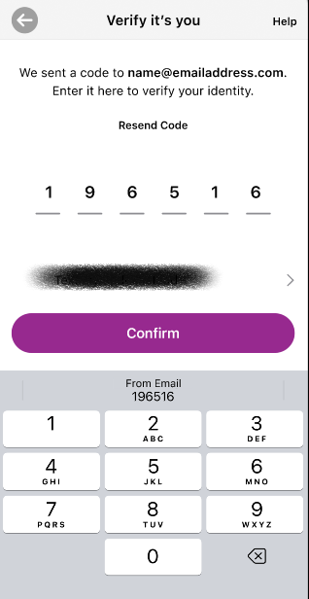
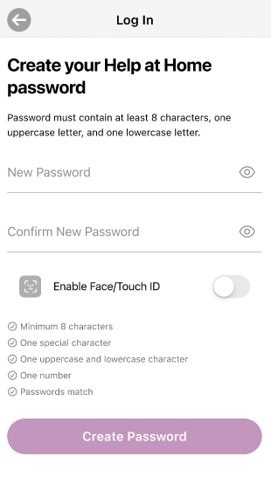
¡Comencemos!
1
Descargar la aplicación
Dispositivos Apple:
¡Haga clic aquí
o escanee a continuación!
Dispositivos Android:
¡Haga clic aquí
o escanee a continuación!
Haga clic en el siguiente enlace o escanee los códigos QR de la derecha para descargar la aplicación en su dispositivo Apple o Android.
2
Iniciar sesión
Ingrese su correo electrónico, su fecha de nacimiento y los últimos 4 dígitos de su SSN y haga clic en Continuar.
Ingrese el código de 6 dígitos que le enviamos a su correo electrónico registrado y haga clic en Confirmar.
Cree una contraseña, ingrésela dos veces y haga clic en Crear contraseña.
CONSEJO: Haga clic en Habilitar Face/TouchID para acelerar el inicio de sesión en el futuro.

Slide 3
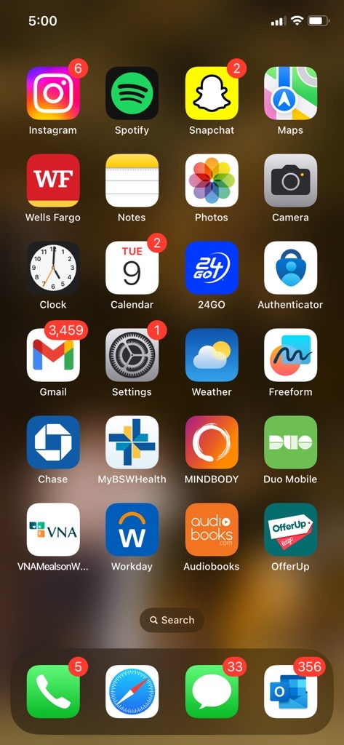
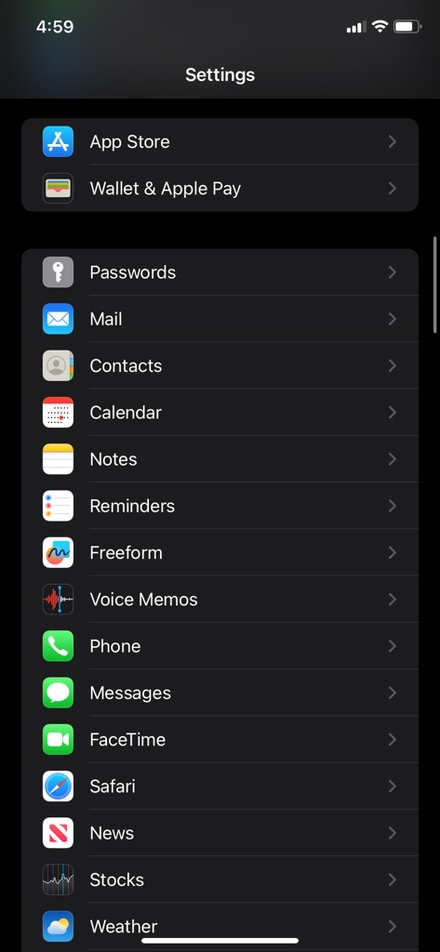
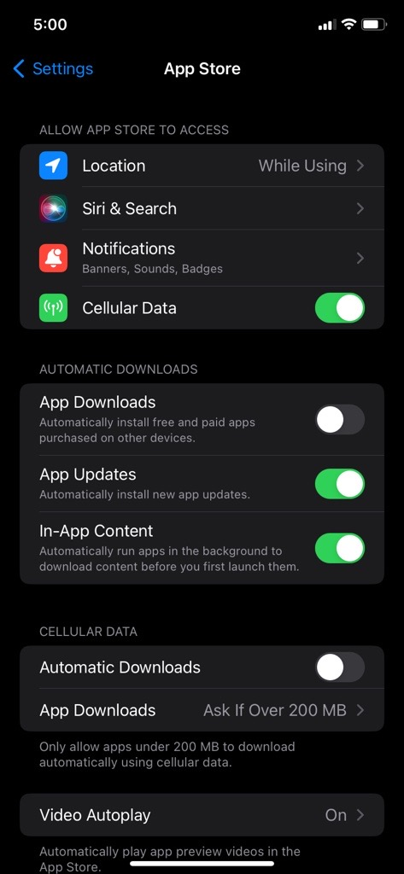
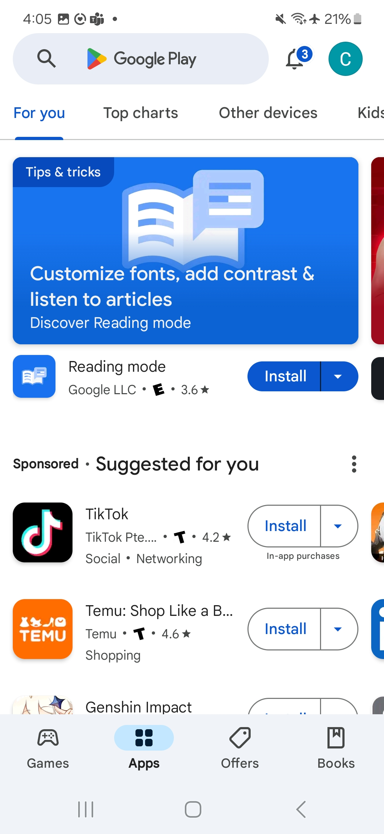
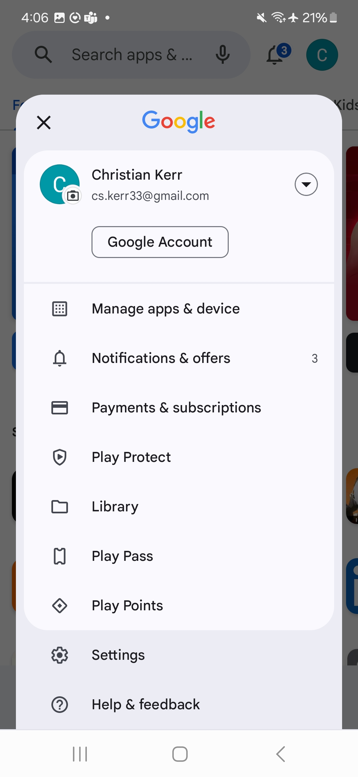
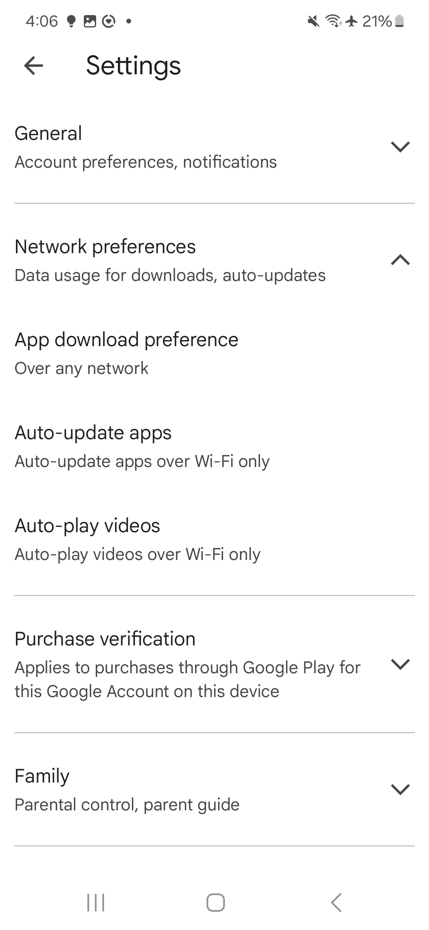
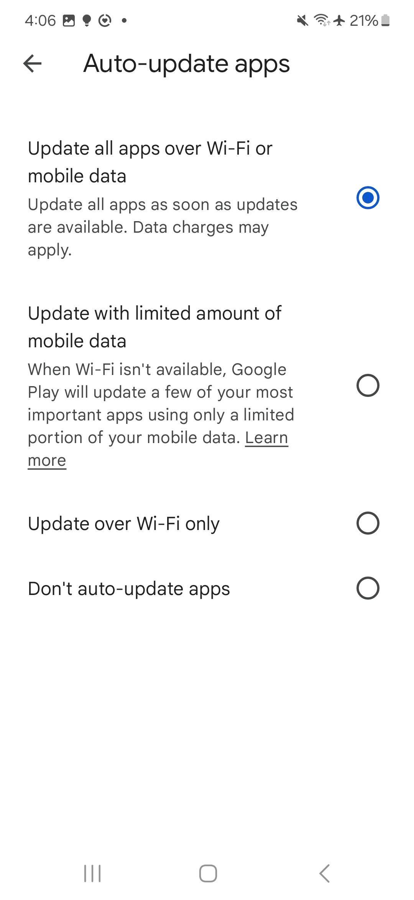
Habilitar actualizaciones
Para acceder a futuras mejoras y nuevas funciones, active la actualización automática de la aplicación.
Dispositivos Apple
Abra Configuración.
Haga clic en App Store.
Active Actualizaciones de aplicaciones.
Dispositivos Android
Abra Google Play Store.
Haga clic en el ícono de su cuenta en la esquina superior derecha.
Haga clic en Configuración.
Haga clic en Preferencias de red.
Seleccione Actualizar aplicaciones mediante wifi o datos móviles.

Slide 4
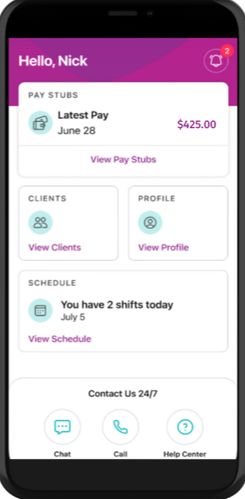
Conozca su
página de inicio...
Navegar por su página de inicio...
Notificaciones en la aplicación casi en tiempo real
Ver y descargar recibos de sueldo
Ver clientes asignados
Ver perfil y actualizar número de teléfono
Ver cronograma
Contactar al soporte de Help at Home

Slide 5
Notificaciones
Navegar por su página de inicio...
Esta es una lista de las notificaciones dentro de la aplicación y las notificaciones emergentes que recibirá en Caregiver Connect:
Recordatorios de fichaje de entrada/salida
Cumpleaños/Aniversario laboral
W-2 disponible
Recibo de sueldo disponible
Encuesta de coordinación de la atención

Slide 6
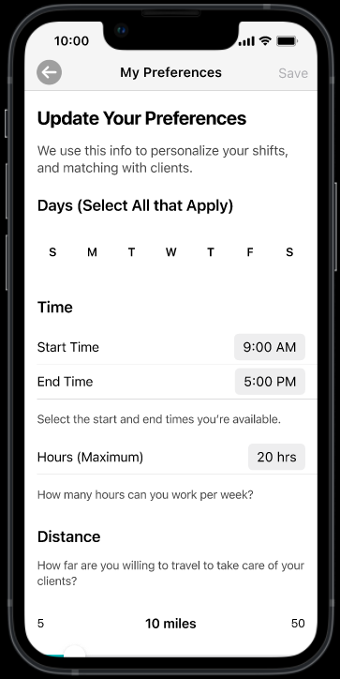
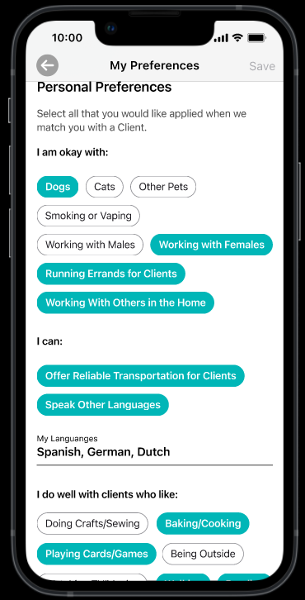
Configurar su perfil
1
Haga clic en Ver perfil.
2
Navegue hasta Mis preferencias, seleccione Preferencias de turnos y Preferencias personales.
3
Las Preferencias de turnos son los días,, los horarios y la cantidad máxima de horas que está disponible para trabajar y el número de millas que está dispuesto a recorrer hasta su cliente.
4
En Preferencias personales se incluye si tiene mascotas, si fuma, los idiomas que habla y las actividades que le gusta hacer con los clientes.
Notes:
Añadir captura de pantalla de imprimir, descargar, etc.

Slide 7
Actualizar el Nombre preferido
1
Haga clic en Ver perfil.
2
Haga clic en Ver mi información.
3
Seleccione Nombre preferido y Apellido preferido para cambiar su Nombre preferido actual.
4
Se mostrará Actualización pendiente hasta que los cambios se aprueben.
Notes:
Añadir captura de pantalla de imprimir, descargar, etc.

Slide 8
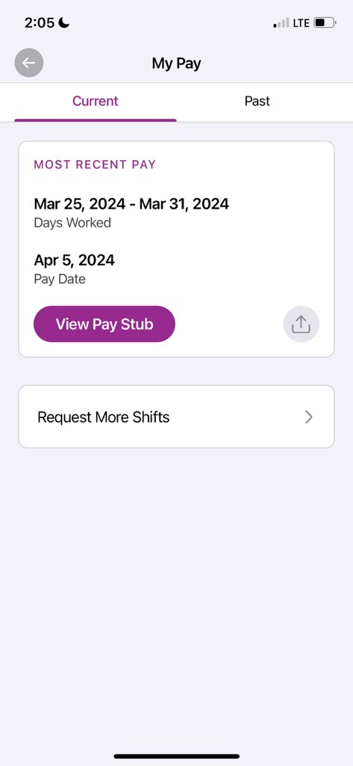
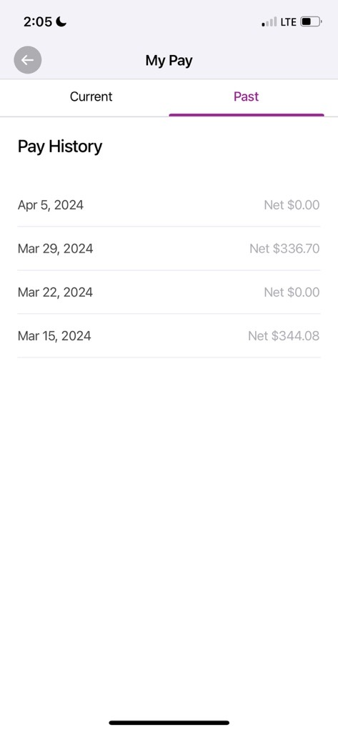
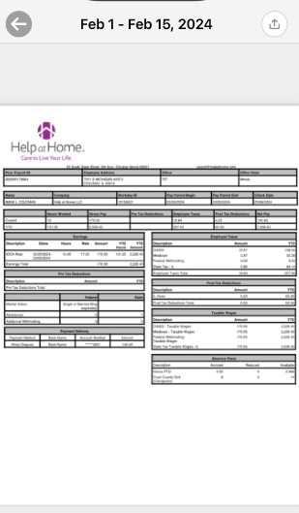
Ver su recibo de sueldo
1
Haga clic en Ver recibos de sueldo para ver recibos de sueldo actuales y anteriores.
$250.00
2
Haga clic en Actual y luego en Ver recibo de sueldo para ver su recibo de sueldo más reciente.
$250.00
3
Haga clic en Anteriores y seleccione una fecha para ver un recibo de sueldo anterior.
Haga clic en el ícono de flecha para ver, descargar o imprimir un recibo de sueldo.
4
8
Notes:
Arreglar el monto- $250

Slide 9
Ver sus documentos fiscales
1
Haga clic en Ver recibos de sueldo.
2
Haga clic en Documentos fiscales.
3
Se mostrará una lista de los W-2 anuales. Haga clic en el W-2.
4
Haga clic en el ícono de flecha para ver, descargar o imprimir un W-2.
9
Notes:
Arreglar el monto- $250

Slide 10
Solicitar más turnos
1
Haga clic en Ver recibos de sueldo.
$250.00
$250.00
2
Haga clic en Solicitar más turnos.
$250.00
3
Ingrese su sucursal y los días y horarios en los que busca tomar horas extra y haga clic en Enviar. Su sucursal revisará la solicitud y se comunicará con usted para informarle los próximos pasos.
Notes:
ingrese la sucursal, el turno, el día

Slide 11
Informar un error en el turno
1
Haga clic en Ver cronograma.
2
Haga clic en Notificar un error en el turno.
3
Ingrese su cronograma e indique los días y horarios en que se deben modificar los turnos. Un miembro de la sucursal hará el seguimiento y actualizará el error.
Notes:
ingrese la sucursal, el turno, el día

Slide 12
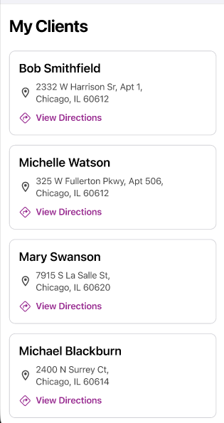
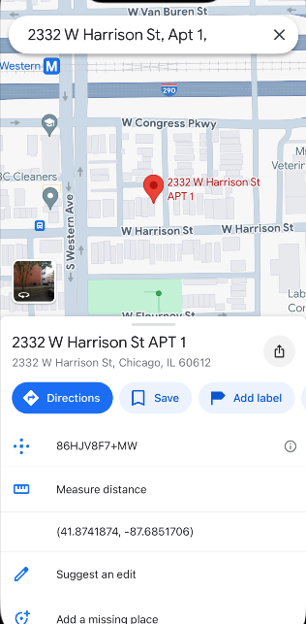
Ver clientes
1
Haga clic en Ver clientes para ver su lista actual de clientes.
$250.00
2
Haga clic en Ver indicaciones para abrir las indicaciones hasta la ubicación de su cliente.
Haga clic en indicaciones en Apple o Google Maps para dirigirse a la visita a su cliente.
3

Slide 13
Ver cronograma
1
Haga clic en Ver cronograma.
2
Se mostrará el cronograma de esta semana. Pulse en cada visita para ver los detalles del cronograma de su turno.
3
Haga clic en las flechas en la parte superior derecha para ir a visitas pasadas o futuras.

Slide 14
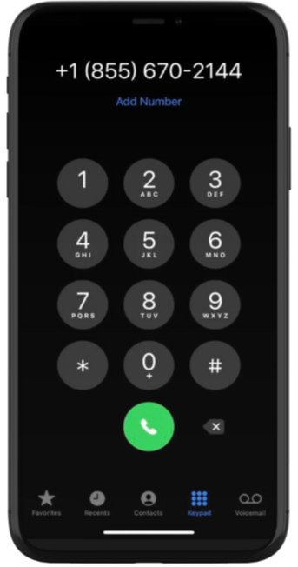
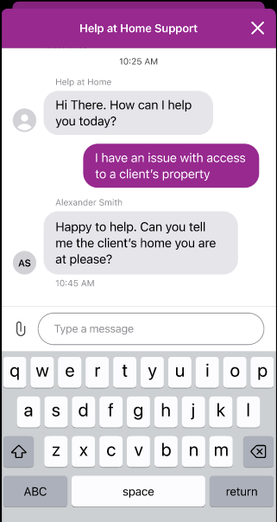
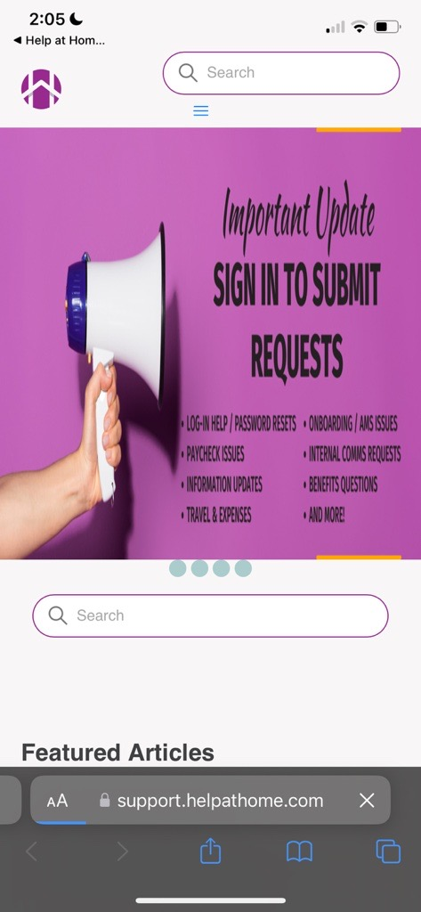
Comunicarse con soporte
Haga clic en los íconos de Chatear o Llamar para enviar un mensaje de texto o llamar al equipo de soporte de Help at Home si tiene alguna pregunta o problema.
Haga clic en Centro de ayuda para ver las preguntas frecuentes.
El Clic para llamar está disponible las 24 horas del día, los 7 días de la semana y el Clic para chatear está disponible de lunes a viernes de 8 a. m. a 6 p. m., hora del este.
Si todavía no consigue una respuesta a su pregunta, haga clic en Más soporte para navegar en el Centro de información de Help at Home y obtener recursos a pedido.

Slide 15
Recursos clave
Descargue Caregiver Connect de Help at Home:
Dispositivos Apple
Dispositivos Android
Artículos de soporte en el Centro de información de Help at Home
Videos de demostración de Caregiver Connect de Help at Home
¡Gracias
por usar Caregiver Connect!

